Slide 1
jsx
一种 JavaScript 的语法扩展, 混合了HTML和JavaScript
可以任意地在 JSX 当中使用 JavaScript 表达式
同样推荐在 JSX 代码的外面扩上一个小括号，这样可以防止 分号自动插入 的 bug
它完全是在 JavaScript 内部实现的
下面两种代码的作用是完全相同的：
const element = (
<h1 className="greeting">
Hello, world!
</h1>
);
const element = React.createElement(
'h1',
{className: 'greeting'},
'Hello, world!'
);
https://codepen.io/been101/pen/zXgGJW?editors=0010

Slide 2
components
函数组件和类组件
1.组件名称必须以大写字母开头。
2.组件的返回值只能有一个根元素
3.props的只读性
props : 当React遇到的元素是用户自定义的组件，它会将JSX属性作为单个对象传递给该组件，这个对象称之为“props”。
有一些额外的特性只能用于类的组件：
state 和生命周期函数
1. 类构造函数来初始化状态 this.state
2.setState() 来更新 state
a.不要直接更新状态 this.state.comment = 'Hello';
      // Correct
      this.setState({comment: 'Hello'});
b.状态更新可能是异步的 React 可以将多个setState() 调用合并成一个调用来 提高性能。
c.状态更新合并
https://codepen.io/gaearon/pen/YGYmEG?editors=0010
https://codepen.io/been101/pen/bJXEZJ?editors=0011

Slide 3
Handling Events
React事件绑定属性的命名采用驼峰式写法，而不是小写。
谨慎对待 JSX 回调函数中的 this
1. bind()
2.fields syntax属性初始化
3.在回调函数中使用 箭头函数
https://codepen.io/been101/pen/bJXpBG?editors=0010

Slide 4
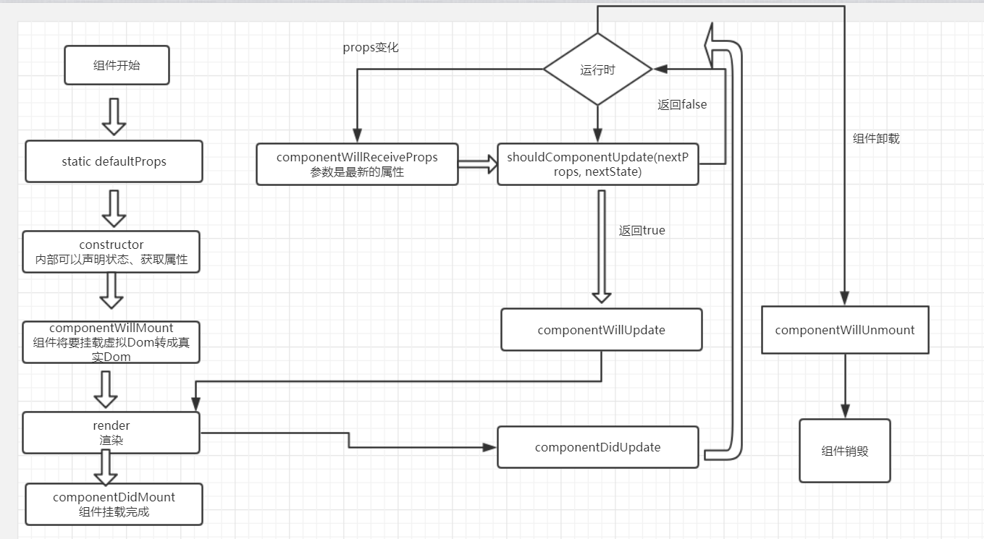
LifeCycle
https://codepen.io/been101/pen/gyVbOX

Slide 5
diff
diff算法的作用
计算出Virtual DOM中真正变化的部分，并只针对该部分进行原生DOM操作，而非重新渲染整个页面。
传统diff算法
通过循环递归对节点进行依次对比，算法复杂度达到 O(n^3) ，n是树的节点数，——如果要展示1000个节点，得执行上亿次比较。。即便是CPU最快能执行30亿条命令，也很难在一秒内计算出差异。
React的diff算法
（1）什么是调和？
将Virtual DOM树转换成actual DOM树的最少操作的过程 称为 Reconciliation(调和) 。
（2）什么是React diff算法？
diff算法是调和的具体实现。
react diff策略
React用 三大策略 将O(n^3)复杂度 转化为 O(n)复杂度
策略一（tree diff）：
Web UI中DOM节点跨层级的移动操作特别少，可以忽略不计。
策略二（component diff）：
拥有相同类的两个组件 生成相似的树形结构，
拥有不同类的两个组件 生成不同的树形结构。
策略三（element diff）：
对于同一层级的一组子节点，通过唯一id区分。

Slide 6
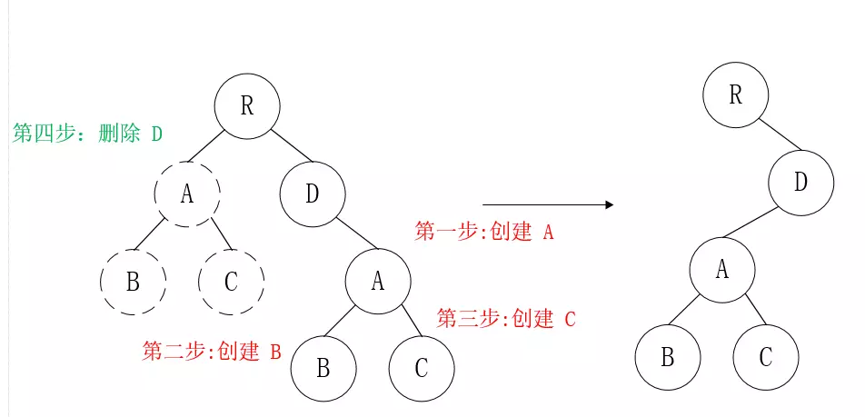
diff
策略一（tree diff）：
tree diff
（1）React通过updateDepth对Virtual DOM树进行层级控制。
（2）对树分层比较，两棵树 只对同一层次节点 进行比较。如果该节点不存在时，则该节点及其子节点会被完全删除，不会再进一步比较。
（3）只需遍历一次，就能完成整棵DOM树的比较。
层级控制
如果DOM节点出现了跨层级操作,diff会咋办呢？
答：diff只简单考虑同层级的节点位置变换，如果是跨层级的话，只有创建节点和删除节点的操作。
A
以A为根节点的整棵树会被重新创建，而不是移动，因此 官方建议不要进行DOM节点跨层级操作，可以通过CSS隐藏、显示节点，而不是真正地移除、添加DOM节点。

Slide 7
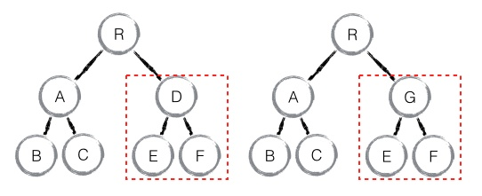
diff
策略二（component diff）：
（1）同一类型的两个组件，按原策略（层级比较）继续比较Virtual DOM树即可。
（2）同一类型的两个组件，组件A变化为组件B时，可能Virtual DOM没有任何变化，如果知道这点（变换的过程中，Virtual DOM没有改变），可节省大量计算时间，所以 用户 可以通过 shouldComponentUpdate() 来判断是否需要 diff。
（3）不同类型的组件，则将该组件判断为 dirty component，从而替换整个组件下的所有子节点
注意：如果组件D和组件G的结构相似，但是 React判断是 不同类型的组件，则不会比较其结构，而是删除 组件D及其子节点，创建组件G及其子节点。

Slide 8
diff
策略三（element diff）：
对于同一层级的一组子节点，通过唯一id区分。
当节点处于同一层级时，diff提供三种节点操作：删除、插入、移动。
插入：新的 component 类型不在老集合里， 即是全新的节点，需要对新节点执行插入操作。
删除：（1）组件 D 在集合（A,B,D）中，但 D的节点已经更改，不能复用和更新，所以需要删除 旧的 D ，再创建新的。
（2）组件 D 之前在 集合（A,B,D）中，但集合变成新的集合（A,B）了，D 就需要被删除。
移动：组件D已经在集合（A,B,C,D）里了，且集合更新时，D没有发生更新，只是位置改变，如新集合（A,D,B,C），D在第二个，无须像传统diff，让旧集合的第二个B和新集合的第二个D 比较，并且删除第二个位置的B，再在第二个位置插入D，而是 （对同一层级的同组子节点） 添加唯一key进行区分，移动即可。
保持稳定的 DOM 结构会有助于性能的提升；
尽量减少类似将最后一个节点移动到列表首部的操作，当节点数量过大或更新操作过于频繁时，在一定程度上会影响 React 的渲染性能。

Slide 9
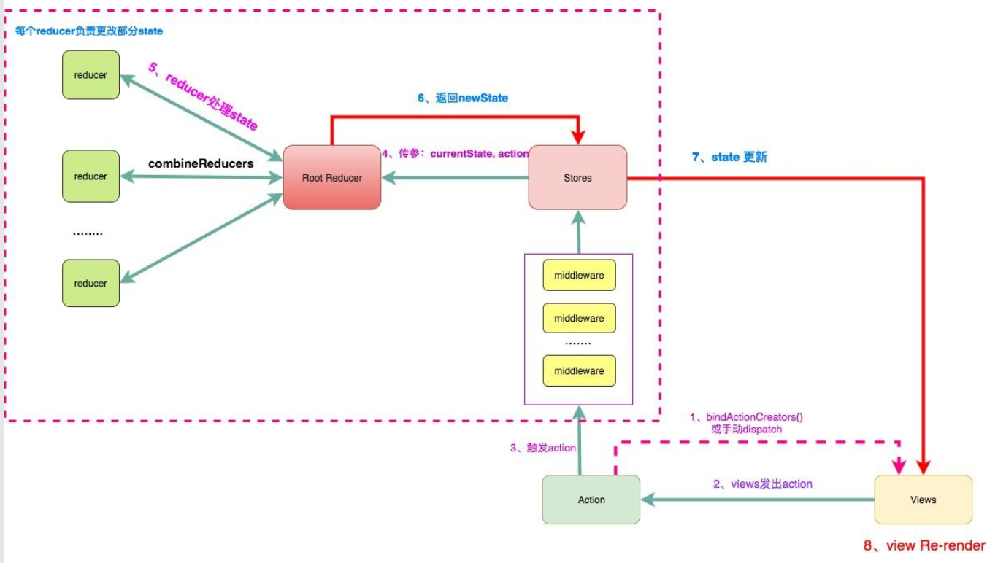
redux

